Slide 1
函数

Slide 2
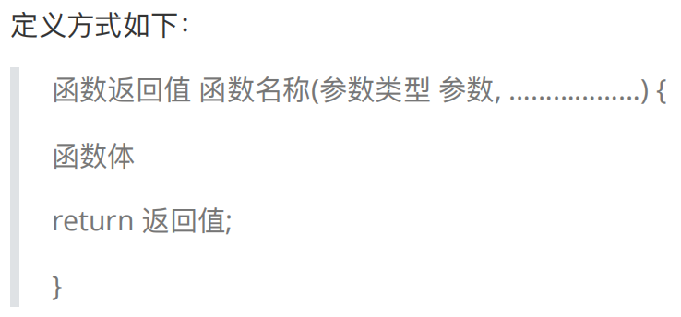
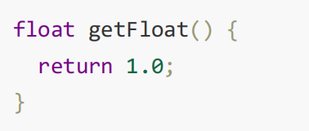
函数
GLSL ES 中的函数声明类似于 c 语言

Slide 3
再见~

